Slide 1
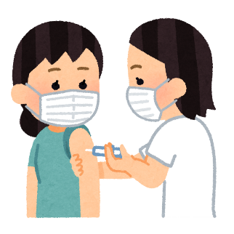
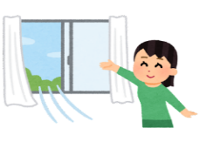
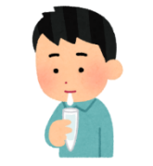
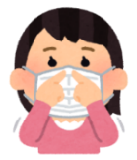
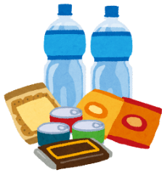
準備はしっかり、楽しい年末年始に！
〜１都３県の皆様へ〜
ワクチンの早期接種
オミクロン株対応ワクチンの年内接種を！
感染防止対策の徹底
十分な換気、人混みや会話時のマスク、帰省時には検査を！
いざという時の備え
抗原検査キットや解熱剤、食料、日用品などの備えを！
人と会う機会が増えるこの時期、
感染拡大防止へのご協力をお願いします
埼玉県
千葉県
東京都
神奈川県

